Slide 1
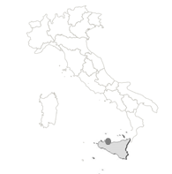
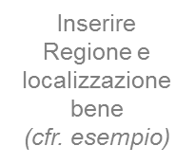
AGENZIA DEL DEMANIO – DIREZIONE REGIONALE EMILIA ROMAGNA
ACCORDO DI PROGRAMMA DEL 21/10/2020 PER LA REALIZZAZIONE DEL NUOVO DISTACCAMENTO PORTUALE E NUOVO POLO FORMATIVO NAUTICO DEI VIGILI DEL FUOCO
La realizzazione del nuovo distaccamento avverrà previo recupero, restauro e valorizzazione dell’immobile, denominato « Fabbrica Vecchia e Marchesato», di proprietà dell’Autorità di Sistema Portuale del Mare Adriatico Centro-Settentrionale
Soggetti istituzionali coinvolti:
Autorità di sistema portuale del Mare Adriatico centro -settentrionale;
Dipartimento dei Vigili del Fuoco, del Soccorso Pubblico e della Difesa Civile;
Prefettura di Ravenna;
Agenzia del demanio - Direzione Regionale Emilia Romagna;
Comune di Ravenna
Descrizione iniziativa
L'Autorità Portuale di Ravenna sta procedendo alla ristrutturazione di un immobile di sua proprietà per destinarlo, per un periodo di 99 anni, a sede del Distaccamento Nautico Portuale nonché a Polo Didattico e Formativo dei Vigili del Fuoco
Obiettivi strategici che si intendono perseguire:
Attivazione di Investimenti pubblici;
Migliore e più efficiente allocazione delle P.A.;
Creazione di un centro di eccellenza della pubblica Amministrazione

Slide 2
AGENZIA DEL DEMANIO – DIREZIONE REGIONALE EMILIA ROMAGNA
Cronoprogramma dell’iniziativa:
ristrutturazione ed assegnazione complesso immobiliare denominato «Fabbrica Vecchia e Marchesato» ai Vigili del Fuoco:

